Slide 1
Técnicas Estatísticas de Predição Sistemas de Informação Aula 16 Interação entre as Variáveis Independentes
ADRIANO FERRETI BORGATTO

Slide 2
Modelo com interação
Nos modelos vistos até agora a mudança de um grupo para o outro apresentava o mesmo efeito.
Podemos também incorporar diferenças no efeito entre duas variáveis dependendo do grupo.
Ou sejam, a inclinação da reta é diferente de um grupo para o outro.
As retas deixam de ser paralelas.
Suponha que temos dois grupos: A e B.

Slide 3
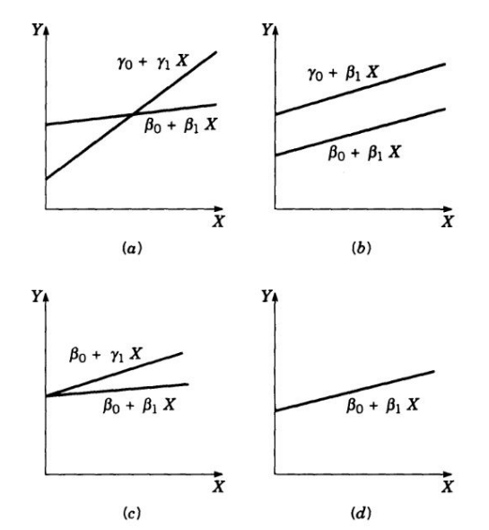
Modelo com interação

Slide 4
Exemplo 1
Ex. Arquivo: salarios.csv
Variável dependente: salário (R$) de profissionais da computação em uma grande empresa de tecnologia;
Variáveis independentes:
experiência (anos de trabalho na empresa);
cargo de gerência (0 = não, 1 = sim);
nível educacional (1 = fundamental 2 = médio 3 = superior)

Slide 5
Exemplo 1
E{Y} = β₀ + β₁Exp + β₂G₁ + β₃Exp*G₁
O coeficiente de uma variável indicadora indica a variação esperada em Y quando a variável indicadora muda de 0 para 1, mantendo-se as demais variáveis constantes.
Ex: β₂ é o incremento esperado no salário pelo indivíduo ocupar um cargo de gerente.
Ex: β₃ é o incremento esperado no salário a cada ano de experiência a mais para um indivíduo com cargo de gerente.

Slide 6
Exemplo 2
Considerando os dados do Exemplo 1, faça:
Gráfico da interação entre “Experiencia” e “Educacional” considerando o “Salário” como variável dependente.
Faça o modelo de regressão referente ao gráfico do item 1 e interprete os resultados.

